Slide 1

Projektový a dotační management
Rizika projektu
Ing. Daniel Němec

Slide 2
Riziko projektu
Riziko se dá chápat jako:
  Možnost vzniku ztráty
  Možnost výskytu události, které zabrání či ohrozí dosažení cílů projektu
  Nebezpečí negativních odchylek od stanovených cílů projektu
  = NEGATIVNÍ POJETÍ

Slide 3
Riziko projektu
Riziko existuje negativní/pozitivní:
  Variabilita/nejistota možných výsledků určitých procesů a aktivit
  Možná odchylka (negativní/pozitivní) od výsledku plánovaného či očekávaného
  Pravděpodobnost výsledků odlišných od očekávaných či plánovaných výsledků
  = PODNIKATELSKÉ POJETÍ

Slide 4
Odchylky projektu
Podnikatelské riziko = možnost, že skutečně dosažené výsledky podnikatelské činnosti se budou odchylovat od výsledků předpokládaných:
  Odchylka směrem k vyššímu zisku = žádoucí směr (ztráta = nežádoucí směr)
  Různé velikosti od odchylek malých, kdy jsou výsledky blízko předpokládaným výsledkům až po odchylky velké (velký podnikatelský úspěch / výrazné potíže)

Slide 5
Riziko / Nejistota
Nejistota = nemožnost spolehlivé prognózy hodnot faktorů rizika (velikost poptávky, cen materiálu,…) ovlivňující hospodářské výsledky, a tím i jejich odchylky (negat. / pozit.)
Management rizika = systematický a koordinovaný způsob práce s riziky uplatňovaný v rámci celé organizace, tj. na všech úrovních řízení, zahrnující všechny procesy

Slide 6
Řízení rizik
Výhody řízení rizik v projektu jsou výrazné. Proaktivním přístupem k řízení rizik je možno eliminovat zejména finanční a časové ztráty spojené s řešením chyb a situací, kterým by bylo možné řízením rizik předejít. V konečném důsledku tak řízení rizik může výrazně pomoci k realizaci projektu ve stanoveném čase, nákladech a v požadované kvalitě.
Řízení rizik zahrnuje několik základních procesů:

Slide 7
Řízení rizik - 1/4
A) Identifikace rizik
  Zaměření se na možné scénáře vývoje realizace projektu
  Nutno identifikovat rizika ve vztahu k trojimperativu projektu – kvalita výstupů, časové dispozice, náklady
  Identifikace interních/externích rizik
    Interní – lze ovlivnit řešitel. týmem (např. výměna lidí)
    Externí – neovlivnitelné (přírodní katastrofy, válka, vývoj trhu, atp.)

Slide 8
Řízení rizik - 2/4
B) Posouzení rizik a jejich kvantifikace
  Hodnocení DOPADU rizika a PRAVDĚPODOBNOSTI rizika
  kvantifikované hodnocení na škále 1-5 (čím vyšší číslo, tím závažnější dopad/pravděpodobnější výskyt)

Slide 9
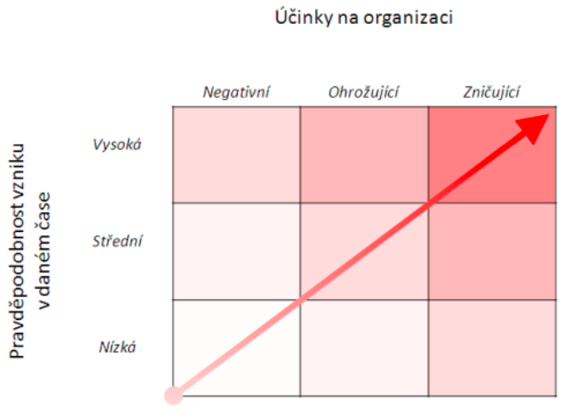
Řízení rizik - 2/4
Matice vyhodnocení rizik

Slide 10
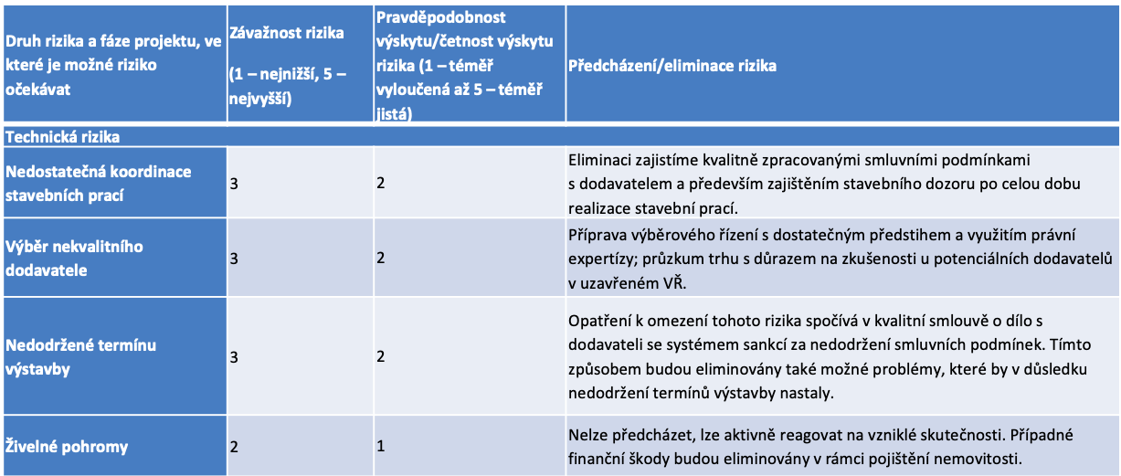
Řízení rizik - 2/4
Stanovení rizik - příklad

Slide 11
Řízení rizik - 3/4
C) Odezvy na rizika
  Příprava plánu odezvy = jakým způsobem se bude s riziky pracovat/reagovat na ně:
  Vyhnout se riziku – učinit opatření pro odstranění – eliminace příčiny rizika (výměna dodavatele, pracovníka)
  Zmírnění rizika – snížení negativních dopadů rizika a minimalizace výskytu (sjednání pojištění)
  Přijetí rizika – akceptace dopadů

Slide 12
Řízení rizik - 4/4
D) Sledování rizik
  V rámci sledování rizik se řídí tzv. plánem řízení rizik -> cyklus bodů A), B), C) – identifikace, posouzení, odezva
  Rizika a reakce na ně je předmětem porad projektového týmu
  Celý proces řízen projektovým manažerem

Slide 13
Analýza rizik - SWOT
SWOT analýza poskytuje podklady pro strategický rozvoj firmy a jejich cílů
SWOT analýzu můžeme provádět se zaměřením na různé cíle (např. projektový tým, projekt, SWOT analýza může pomoci při řešení určitého problému…)
  Strenghts – silné stránky
  Weaknesses – slabé stránky
  Oportunities – externí příležitosti
  Threats – externí hrozby
Začáteční písmena těchto anglických slov dávají zkratku SWOT.

Slide 14
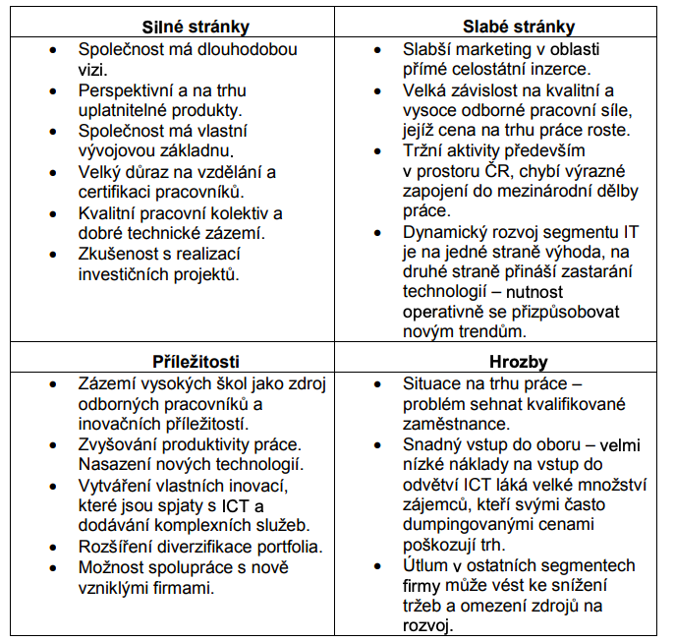
Analýza rizik – SWOT - příklad

Slide 15
Kontrola a Monitoring
Vytvořit a udržet projektový plán je důležitou součástí projektového řízení
Nutnost sledování zdraví projektu pro případné změny v implementaci
Monitoring a kontrola projektů sestávají z procesů, jejichž účelem je zjistit, v jakém stavu se nachází daný projekt a předejít tak potenciálním problémům

Slide 16
Kontrola a Monitoring
Nejdůležitější je vytvořit stálý, jednoduchý kontrolní cyklus
Dva požadavky na takový cyklus:
  Pravidelnost – frekvence kontroly (denně, týdně,…)
  Úplnost - stručný přehled o všech aktivitách a dimenzích konkrétního projektu
Interval, v němž ke kontrole projektu dochází, souvisí s jeho komplexností, celkovým časovým rámcem (harmonogramem) a dynamikou projektu.

Slide 17
Semestrální práce - úkol
  Stanovení rizik (cca 3-5)
  Stanovení potenciálních rizik projektu
  Určení váhy dopadu
  Vyjádření pravděpodobnosti výskytu rizika
  Definování prevence před riziky
  Formát -> Inspirace dle snímku č.10

